Slide 1
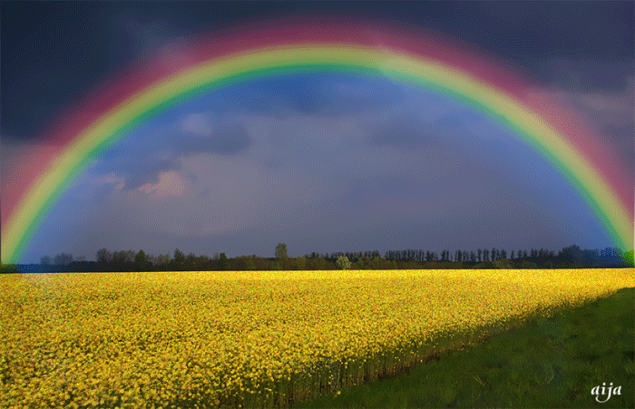
Урок по русскому языку в 11 классе
«Красота в крупинке»
(подготовка к сочинению по тексту художественного стиля)
Тип урока: Урок-практикум с элементами исследовательской деятельности
Оборудование: мультимедийный проектор, экран, компьютер, тексты Ф. Кривина, В. Крупина

Slide 2

Формулируем цели урока

Slide 3
Цели урока:
Обучающие:
усвоение технологии написания сочинения-рассуждения;
развитие устной и письменной речи учащихся; обогащение словарного запаса и грамматического строя
Развивающие
- расширение читательского кругозора через анализ авторских текстов и подбор аргументов; формирование готовности к самостоятельному освоению культурных ценностей.
Воспитательные
духовно-нравственное воспитание

Slide 4
  И нет у нас иного достоянья!
  Умейте же беречь
  Хоть в меру сил, в дни злобы и страданья,
  Наш дар бессмертный – речь.
  - Стихотворение в прозе
  И. С.Тургенева «Русский язык»
Проверка домашнего задания
Литературные аргументы «Проблема сохранения русского языка»
Стихотворение И. Бунина

Slide 5
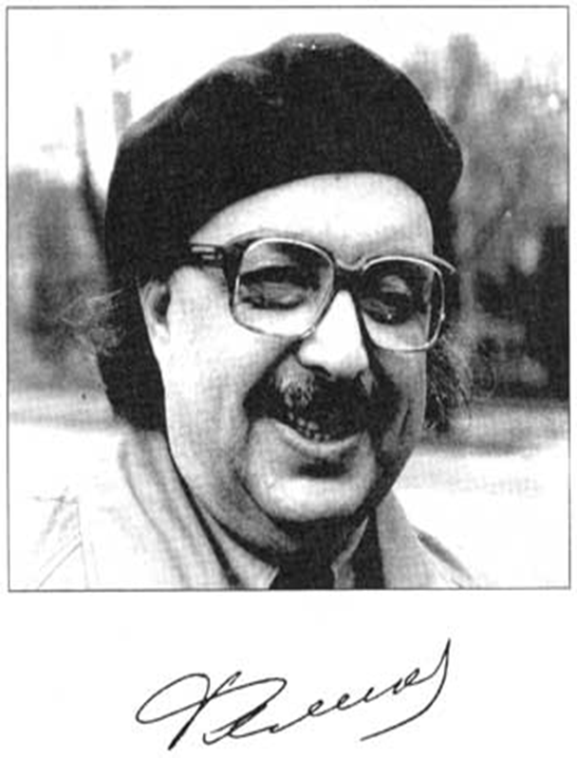
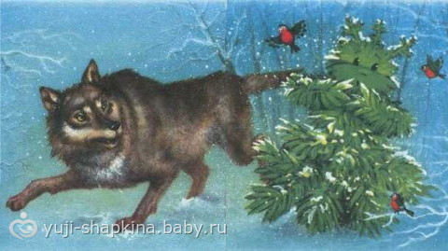
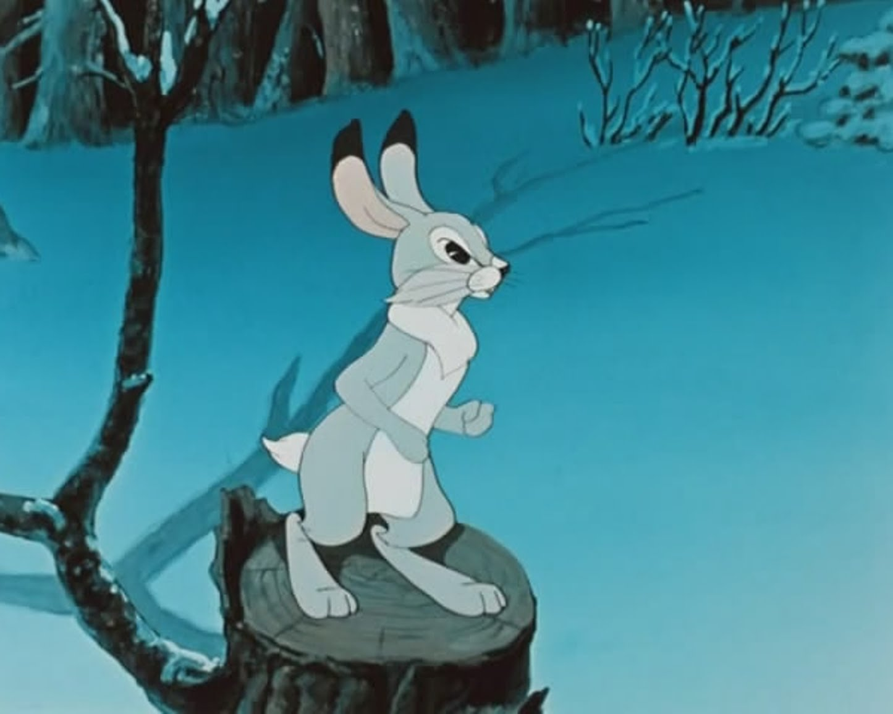
Анализ текста Феликса Кривина «Волк на елке»
Феликс Кривин - русский писатель, поэт, прозаик, автор
интеллектуальных юмористических произведений

Slide 6
Роль красоты:
1)Волк нашел родственную душу
(не чувствовал одиночества, сидят вместе с Зайцем, забыв об инстинктах);
2) Смена мировоззрения Волка («не в зайцах счастье»);
3)Способность воспринимать красоту («внутри что-то переворачивается»).

Slide 7
Работа в парах
Составление кластера
Красота

Slide 8
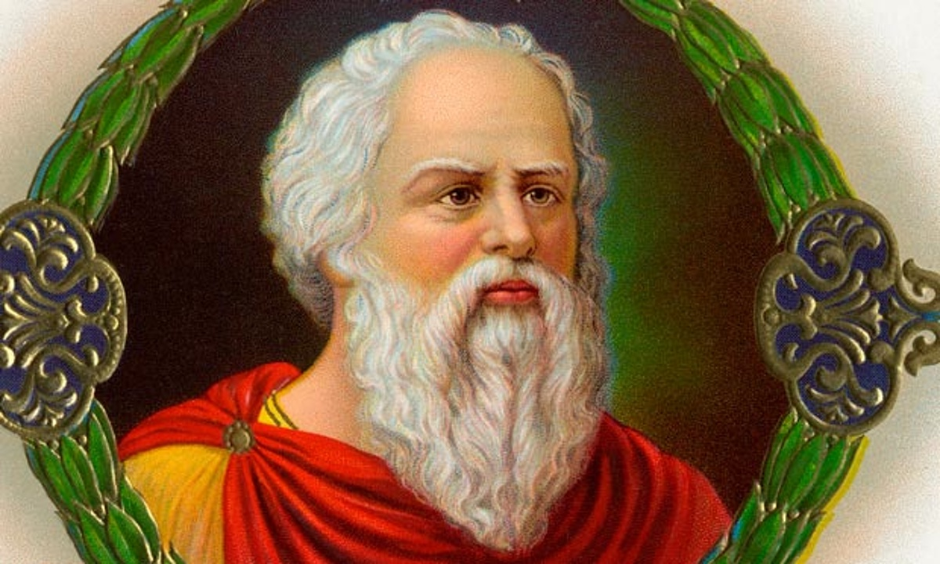
«Красота – это королева, которая правит очень недолго».
Сократ
«Мозговой штурм» (оценить высказывание Сократа)

Slide 9
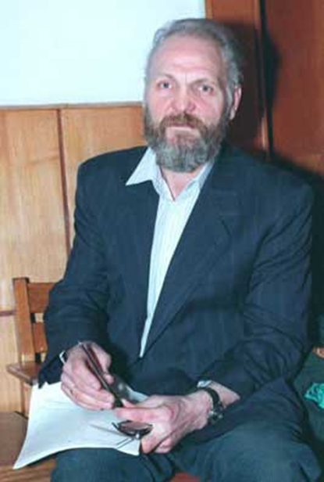
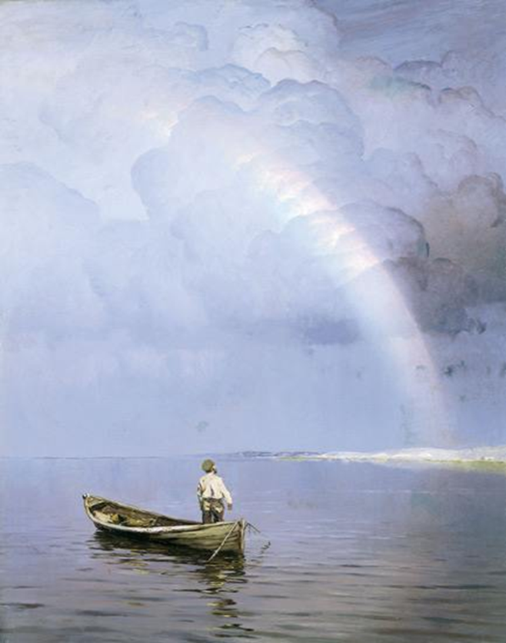
Анализ лирической миниатюры
В. Крупина «Сбрось мешок»
Главные герои миниатюры
Речевая характеристика героев
Смысл названия
Владимир Крупин - русский прозаик, член Союза писателей России.

Slide 10
Подбор эпиграфа к уроку
Работа с афоризмами русских деятелей культуры о красоте –
«Чтобы красоту создать, надо самому быть чистым душой».
(М. Глинка)
- «Родник поэзии есть красота».
( Н. Гоголь)
- «Красота спасет мир»
( Ф. М. Достоевский)
«Остановись и ты в изумлении перед красотой - и в твоём сердце расцветёт благородство».
(В.А. Сухомлинский)

Slide 11
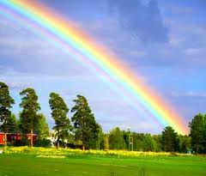
Написание сочинения-рассуждения
1. Пишем вступление
2. Формулируем проблему.
3. Переходим к комментарию.
4. Формулируем позицию автора.
5. Выражаем своё отношение к проблеме.
6. Приводим аргументы.
7. Работаем над заключением.

Slide 12
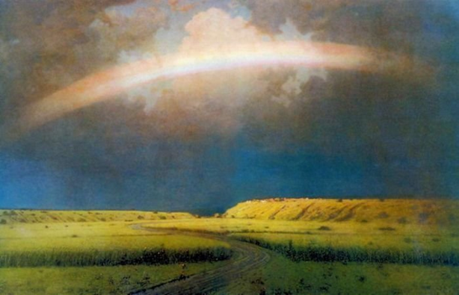
Проблема текста
В центре внимания автора текста - проблема красоты. В.Крупин размышляет о людях, умеющих подмечать в обычном что-то яркое, интересное, захватывающее душу. Чем глубже способность человека замечать прекрасное, тем богаче становится его жизнь.

Slide 13
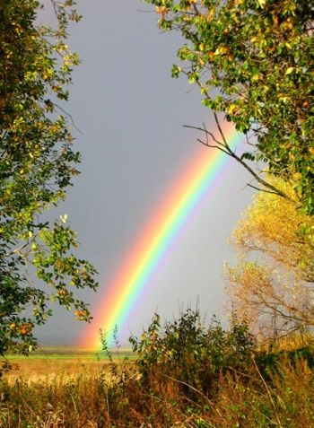
Пишем комментарий
В.Крупин рассказывает нам о людях, способных даже во время тяжелой работы замечать красоту природы. Отец часто отвлекал внимание дочери от труда, чтобы девочка не осталась равнодушна к красоте. Сбросить мешок заставил сначала интерес, а затем непередаваемое восхищение, которое пережила героиня.

Slide 14
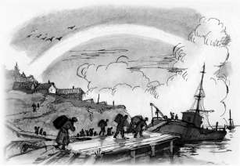
Позиция автора
В.Крупин считает, что умение видеть красоту природы дает человеку ощущение счастья. Красота исцеляет и делает нас лучше, добрее, чище.

Slide 15
Выражаем свою позицию
В.Крупин словами героини говорит: «Ты красоту запомни!» И с этим нельзя не согласиться. Красота окружающей природы, которую люди порой не замечают, помогает человеку забыть и усталость, и трудности,
и горести.

Slide 16
Подбираем аргументы

Slide 17

Пишем заключение
«Сбрось мешок!» В.Крупина – яркий, образный, ёмкий, метафорический ответ на вопрос о том, что дает человеку умение замечать прекрасное в природе. Мешок – символ суетных забот, заполняющих нашу жизнь. Но каждый способен сбросить его.

Slide 18

Проверяем себя

Slide 19
Этап подведения итогов урока
Учащиеся читают сочинения по лирической миниатюре В. Крупина «Сбрось мешок».
Домашнее задание: отредактировать текст сочинения по миниатюре В. Крупина «Сбрось мешок», составить страницу словаря по красоте

Slide 20
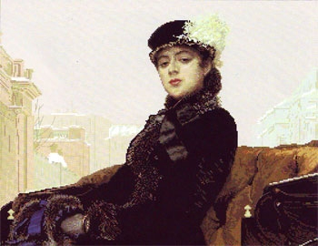
Культурологический портрет слова «Красота»
(дополнительный материал для написания сочинения)
Пословицы
Красота до венца, а ум до конца.
Красота приглядится, а ум вперед пригодится.
На красивого глядеть хорошо, а с умным жить легко.
На красивого глядеть хорошо, с умным жить легко.
Красивый (муж) на грех, а дурной на смех.
Что к лицу, то и красиво.
Не ищи красоты, а ищи доброты.
Снаружи красота, внутри пустота.
Красотой сыт не будешь.
Красота до вечера, а доброта навек.
Красота разума не придаст.
Красота без разума пуста.
Краса до венца, а ум до конца.
Красавица без ума что кошелек без денег.
Не родись красивым, а родись И. Крамской «Неизвестная», 1883
счастливым.

Slide 21
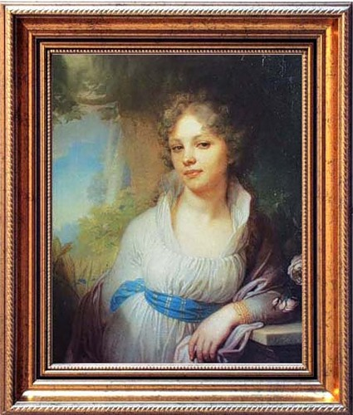
Фразеологизмы и афоризмы о красоте
Фразеологизмы
Красота – страшная сила;
Красота требует жертв;
Красотой и умом все довольны.
В. Боровиковский «Портрет М.И. Лопухиной», 1797
Афоризмы о красоте
Не всякая правда - красота, но всякая красота – правда. (К. Станиславский)
«Чтобы красоту создать, надо самому быть чистым душой». (М. Глинка)

Slide 22

Красота в русских сказках
Красота – главная женская характеристика в русских сказках. Сказочная красота – это не какие-то особые пропорции тела, а особая духовность. Елена Прекрасная, Василиса Премудрая, Царь-девица, Марья-искусница – символы любви, тепла, Родины, высокой духовности. Внутренняя красота проявляется в нравственных поступках.
Древняя литература прославляет моральную красоту русского человека, способного ради общего блага пожертвовать самым дорогим – жизнью. В представлениях древних русичей носителем идеальной красоты был только Бог. Главное для русского человека – не внешняя красота, а духовная.

Slide 23
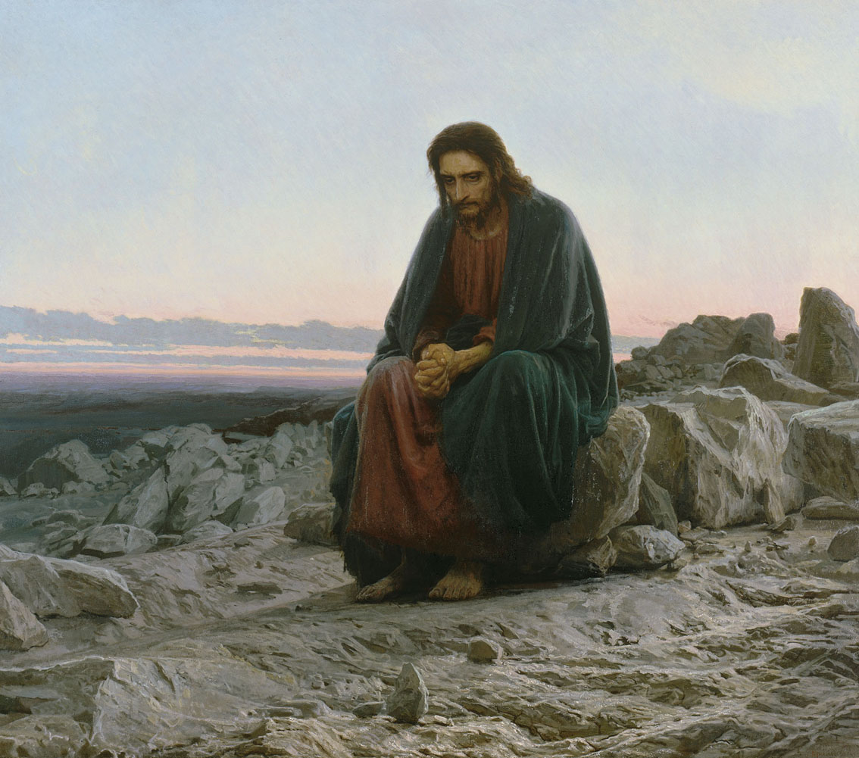
Красота у К. Бальмонта
Что есть красота?
Одна есть в мире красота –
Любви, печали, отреченья
И добровольного мученья
За нас распятого Христа.
И. Крамской «Христос в пустыне», 1872

